Slide 1





UPAYA PEMBERDAYAAN KELUARGA TERKAIT PERSEPSI DAN SIKAP PASANGAN USIA SUBUR TENTANG KELUARGA BERENCANA DAN KEJADIAN UNMET NEED
KELOMPOK A2
Isra Yanti 2410102002
Farah Wardya Ulfa 2410102005
Fitri 2410102010
Tiara Mudrika 2410102013
Ita Hikmah Hidayati 2410102014
Nurajizah Kalla 2410102021
Arryan Rizqi Aulia P 2410102026
Dulce Maria Guterres 2410102023
Pembimbing :
Dr. Dhesi Ari Astuti, S.SiT., M.Kes.
Wijayanti Retnaningsih, S.Psi., M.Psi.

Slide 2


Latar Belakang Masalah
Kesehatan reproduksi PUS berperan penting dalam peningkatan kualitas hidup, salah satunya melalui pemenuhan kebutuhan ber-KB.
Unmet need KB adalah kondisi saat PUS ingin menunda atau menghentikan kehamilan tetapi tidak menggunakan kontrasepsi.
Di Indonesia, unmet need KB mencapai 11,1%, dengan kecenderungan lebih tinggi pada Limiting dibandingkan Spacing.
Kabupaten Bantul memiliki angka unmet need tinggi (15,69%), terutama untuk membatasi kehamilan (76,3%). Faktor penyebab: kurangnya pengetahuan, persepsi negatif, pengalaman buruk sebelumnya, dan minimnya akses layanan (BKKBN, 2024).
Data lokal di Kotagede (Rejowinangun 22,9%, Purbayan 19,8%, Prenggan 15,4%) sehingga perlu intervensi KB yang tepat sasaran (BKKBN, 2024).

Slide 3




Rumusan Masalah
Bagaimana upaya pemberdayaan keluarga dalam meningkatkan persepsi dan sikap pasangan usia subur terhadap keluarga berencana dan kejadian unmet need di wilayah Kotagede Yogyakarta?

Slide 4


Tujuan
Tujuan Umum
Untuk mengetahui dan menganalisis upaya pemberdayaan keluarga dalam meningkatkan persepsi dan sikap pasangan usia subur terhadap program keluarga berencana dan kejadian unmet need.

Slide 5


Tujuan Khusus
Mengetahui faktor-faktor yang menyebabkan terjadinya unmet need pada pasangan usia subur.
01.
Mengidentifikasi hambatan dan tantangan yang dihadapi ibu dalam mengakses dan menggunakan kontrasepsi.
02
Mengetahui upaya pemberdayaan keluarga dalam menurunkan angka unmet need di wilayah Kotagede.
03.

Slide 6

MANFAAT
Manfaat Bagi Masyarakat
Meningkatkan pengetahuan dan kesadaran ibu mengenai pentingnya perencanaan keluarga dan penggunaan kontrasepsi.
Meningkatkan akses dan kemudahan dalam mendapatkan pelayanan kontrasepsi.
Mengurangi angka kehamilan yang tidak direncanakan, serta meningkatkan kualitas hidup keluarga.

Slide 7

Manfaat Bagi Mahasiswa
Memberikan pengalaman nyata dalam praktik pemberdayaan masyarakat berbasis masalah kesehatan reproduksi.
Meningkatkan keterampilan komunikasi, edukasi, dan advokasi dalam konteks kebidanan komunitas.
Menumbuhkan sikap profesional, empatik, dan kolaboratif dalam menyelesaikan masalah kesehatan masyarakat.

Slide 8

Manfaat Bagi Institusi Pendidikan
Memberikan kontribusi nyata dalam pengabdian kepada masyarakat melalui kegiatan praktik klinik pemberdayaan.
Meningkatkan reputasi institusi sebagai penyelenggara pendidikan yang responsif terhadap isu-isu kesehatan masyarakat lokal.

Slide 9
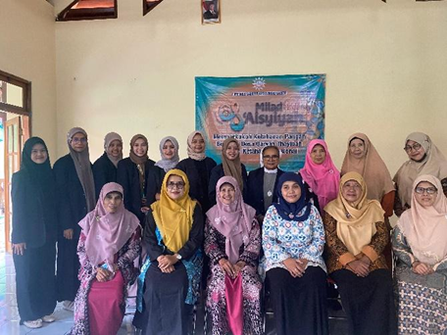
RANGKAIAN KEGIATAN
SELAMA PRAKTIK PEMBERDAYAAN

Slide 10
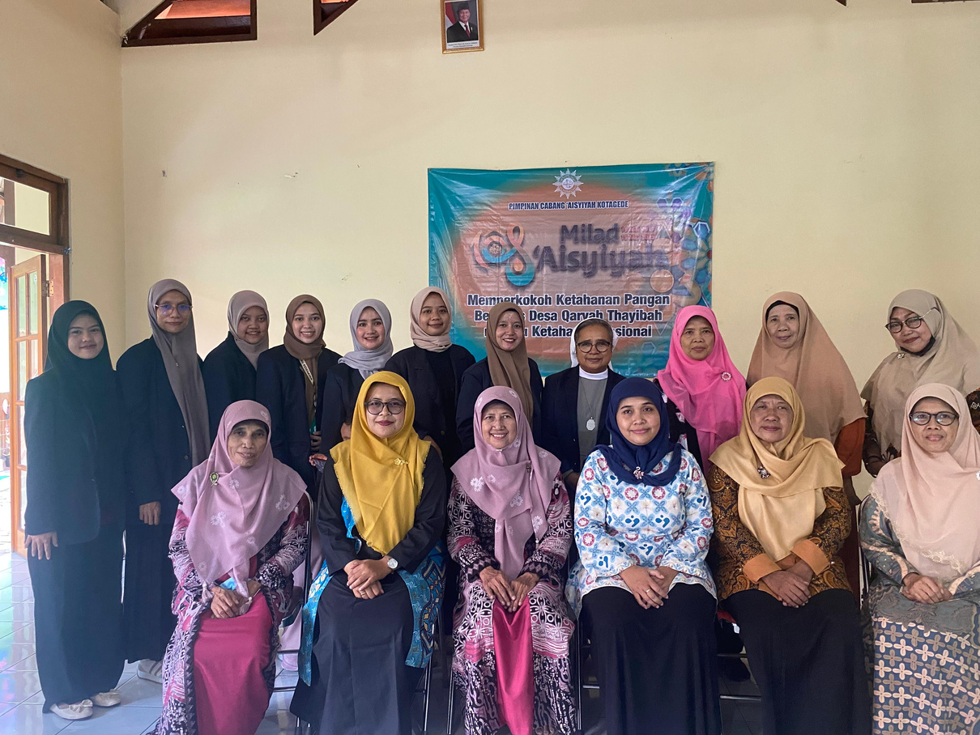
(TANGGAL 02 JUNI 2025)
Penyerahan Mahasiswa Praktik
Kegiatan dimulai dengan seremoni penerimaan mahasiswa praktik oleh PCA Aisyiyah Kotagede. Acara pembukaan meliputi sambutan dari Ketua PCA Aisyiyah Kotagede, dosen pembimbing institusi (Universitas ‘Aisyiyah Yogyakarta), dosen pembimbing lahan dari perwakilan BKKBN Kotagede, serta perwakilan mahasiswa. Sesi tersebut diakhiri dengan diskusi awal mengenai tujuan, target, serta ekspektasi pencapaian selama kegiatan praktik pemberdayaan berlangsung.

Slide 11
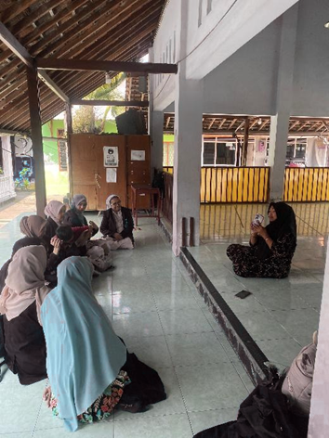
(Tanggal 03 Juni 2025)
Koordinasi Lapangan dan Identifikasi Isu Bersama Kader Pendamping
Mahasiswa melaksanakan pertemuan koordinasi dengan kader pendamping lapangan. yang ditunjuk PCA Kotagede sebagai pendamping utama selama praktik. Dalam forum ini, dilakukan eksplorasi awal mengenai isu-isu pemberdayaan perempuan di wilayah Kotagede melalui diskusi partisipatif.

Slide 12

(Tanggal 04 Juni 2025)
Penetapan Kelompok Sasaran
Mahasiswa bersama tim pendamping menetapkan kelompok sasaran prioritas dalam praktik pemberdayaan, yakni PUS yang mengalami kebutuhan tidak terpenuhi terhadap layanan kontrasepsi.

Slide 13

Penyusunan Instrumen
Pengumpulan Data Wawancara
Tanggal 5–7 Juni 2025
Fokus kegiatan adalah merancang instrumen kualitatif berupa pedoman wawancara mendalam yang akan digunakan untuk menggali pengalaman dan kondisi kelompok sasaran.

Slide 14


Pelaksanaan Wawancara Mendalam dengan Informan PUS Unmet Need
Tanggal 09 & 10 Juni 2025
Mahasiswa melakukan wawancara kepada informan terpilih. Setiap informan memiliki karakteristik dan latar belakang yang unik, memberikan ragam perspektif mengenai isu Unmet Need.

Slide 15
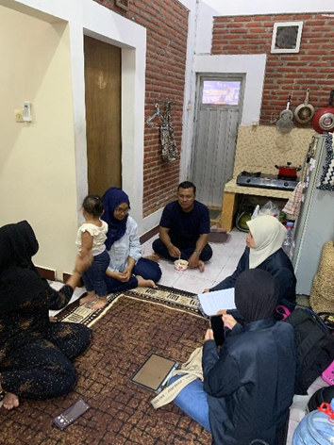
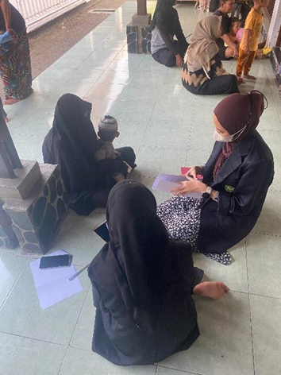


PROSES WAWANCARA
Informan 1, Ny.J
Usia 31 Thn, P2A1
Informan 2, Ny.E
Usia 47 Thn, P3A0
Informan 3, Ny.R
Usia 37 Thn, P3A0
Informan 4, Ny.Nd
Usia 28 Thn, P1A0
Informan 5, Ny.Nn
Usia 20 Thn, P1A0
Tgl 09 Juni 2025
Tgl 10 Juni 2025

Slide 17


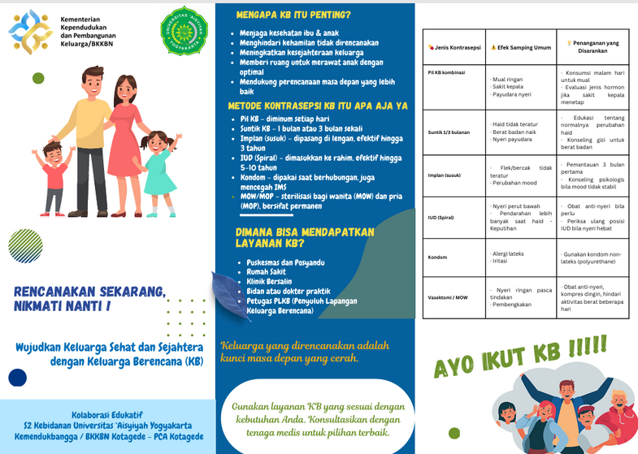
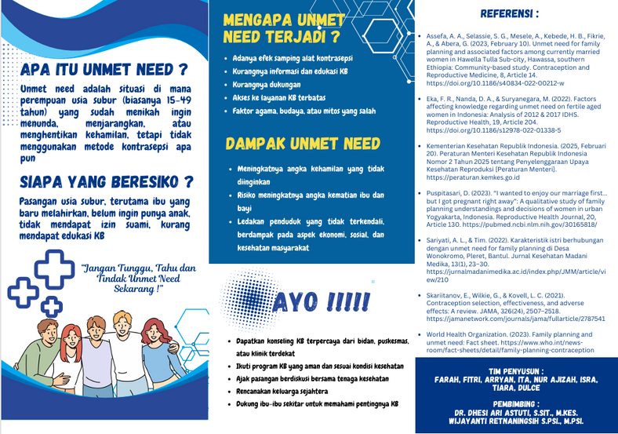
Tanggal 11 & 12 Juni 2025
Mahasiswa menyusun lembar edukasi yang disesuaikan dengan hasil analisis data wawancara sebagai media penyuluhan yang akan disampaikan langsung kepada informan.
Pengembangan Media Edukasi untuk Intervensi Penyuluhan Tatap Muka

Slide 18
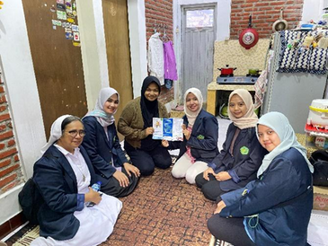
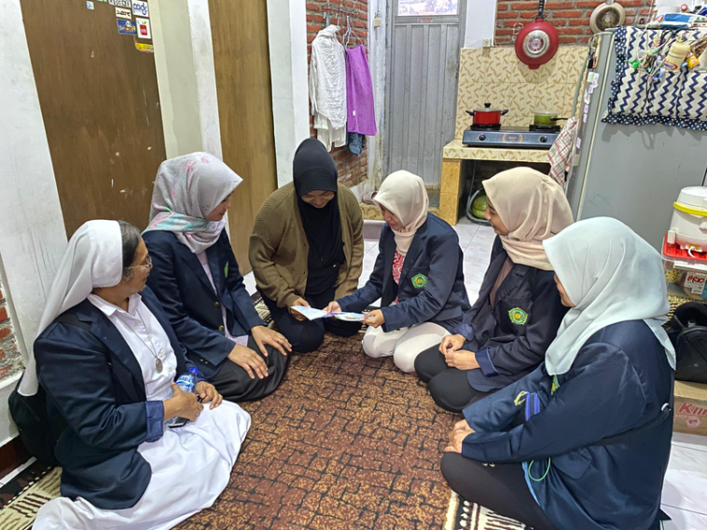

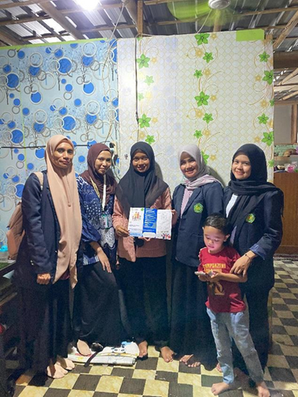
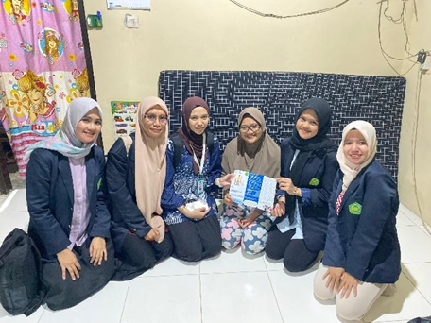
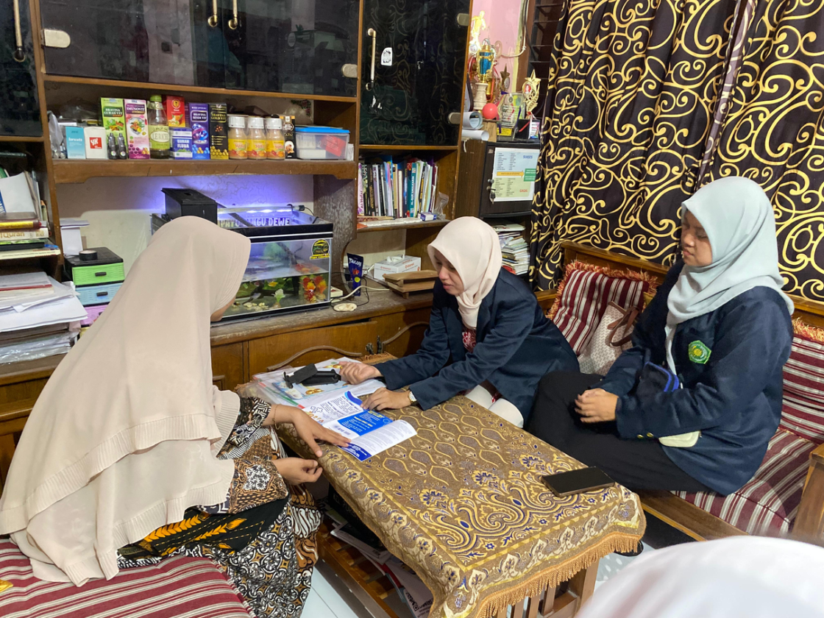
Tanggal 13 Juni 2025
Pelaksanaan Penyuluhan dan Distribusi Lembar Edukasi kepada Informan
Informan 5
Informan 3
Informan 1
Informan 2
Informan 4

Slide 19
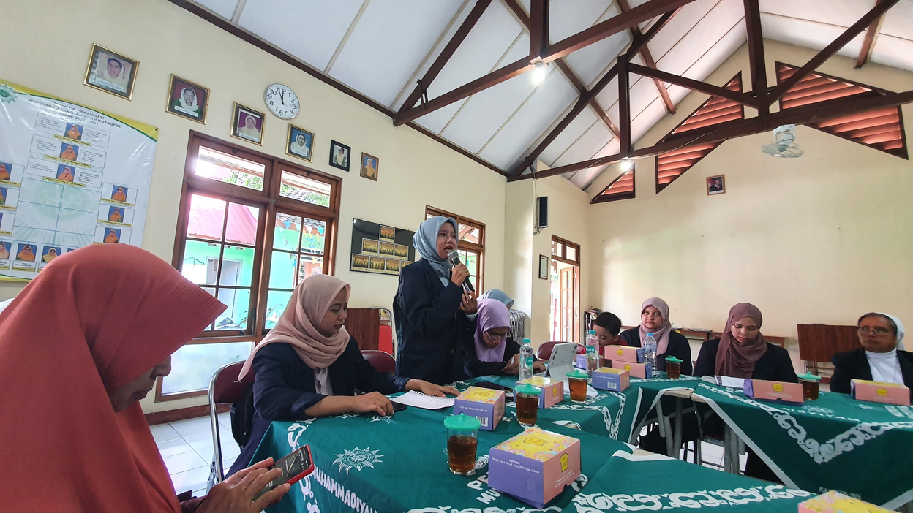
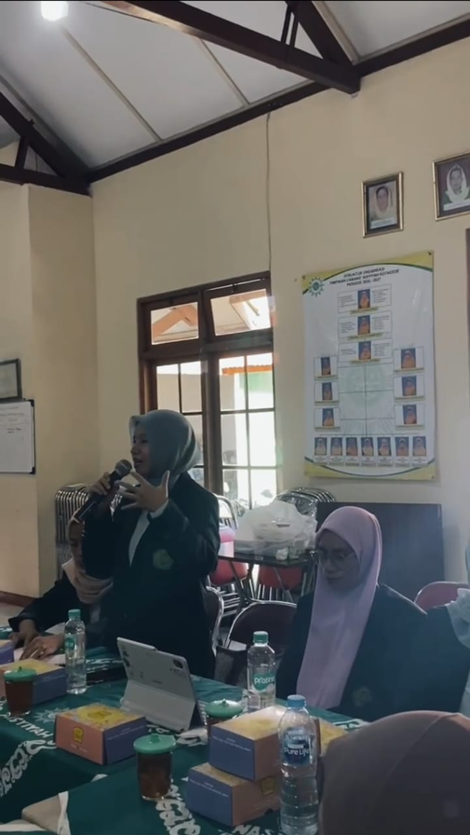


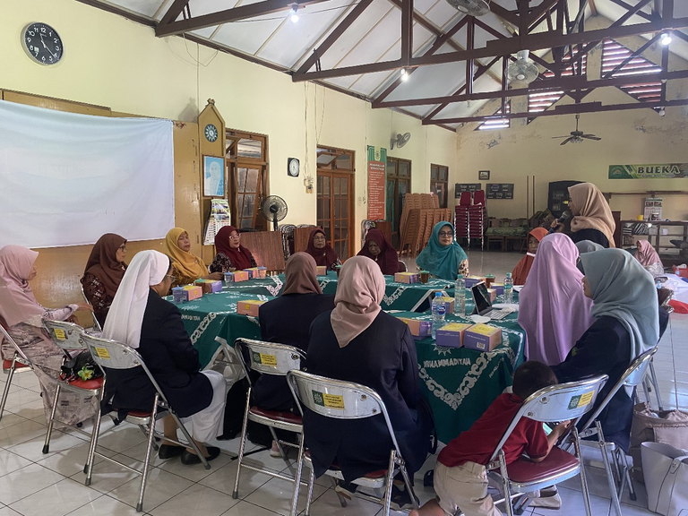
Mahasiswa melaksanakan sesi bimbingan dan presentasi hasil temuan lapangan kepada dosen pembimbing institusi dan pembimbing lahan serta PCA Aisyiyah Kotagede. Presentasi mencakup analisis kasus yang diperoleh selama praktik, termasuk gambaran karakteristik informan, isu Unmet Need yang teridentifikasi, serta bentuk intervensi edukatif yang telah dilaksanakan.

Slide 20
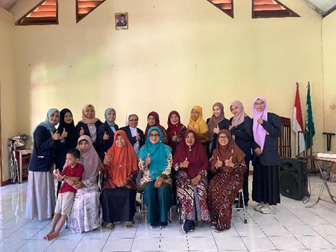
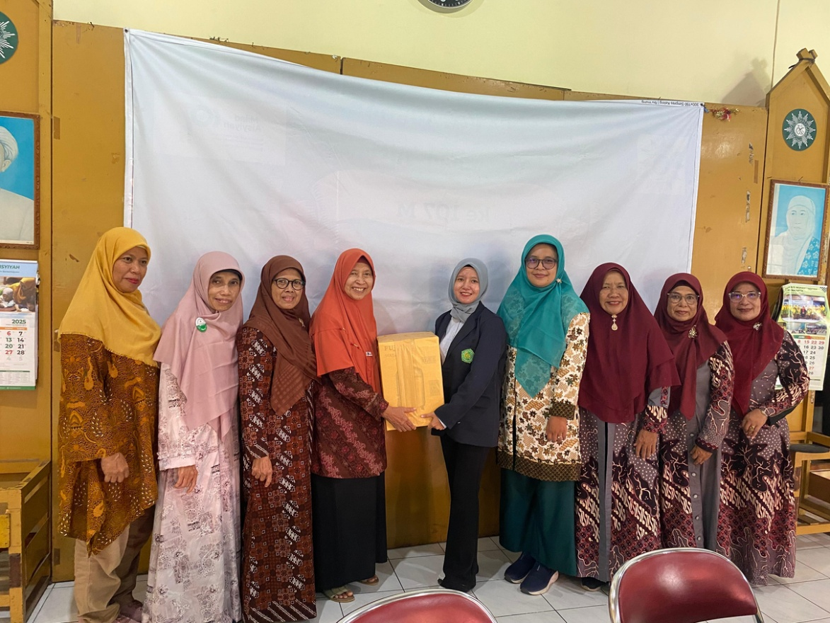
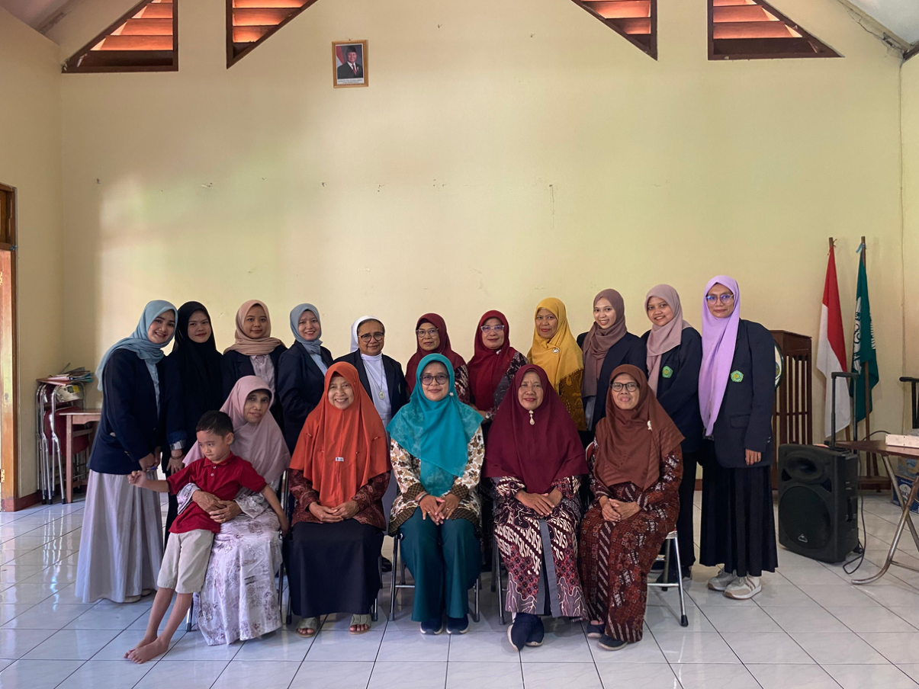
Tanggal 14 Juni 2025
Penutupan Kegiatan Praktik
Kegiatan ditutup dengan pertemuan evaluatif antara mahasiswa, dosen pembimbing institusi, dosen pembimbing lahan, serta PCA Kotagede. Pertemuan ini menjadi forum refleksi dan penarikan mahasiswa praktik, yang menandai berakhirnya seluruh rangkaian kegiatan praktik pemberdayaan.

Slide 21
KESIMPULAN
Masalah Unmet Need Sangat Kompleks
Tidak hanya soal ketersediaan alat kontrasepsi, tetapi juga mencakup faktor psikologis, sosial, budaya, dan kualitas layanan.
Faktor Penyebab Utama
Kurangnya pengetahuan, pengalaman efek samping, sikap suami, serta komunikasi pasangan menjadi hambatan dominan.
Hambatan Akses Kontrasepsi
Trauma efek samping, larangan suami karena budaya/agama, serta mitos dan stigma.
“Kolaborasi multisektor dan pendekatan holistik berbasis pemberdayaan masyarakat sangat relevan untuk meningkatkan kesadaran dan penerimaan KB secara berkelanjutan untuk menekan kejadian unmet need”

Slide 22

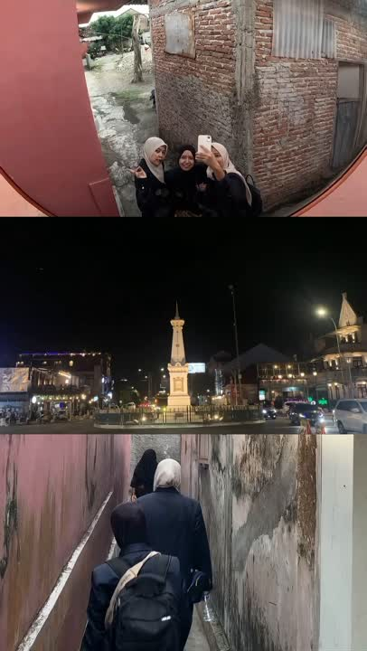
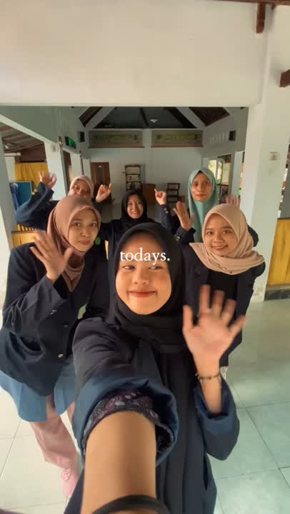
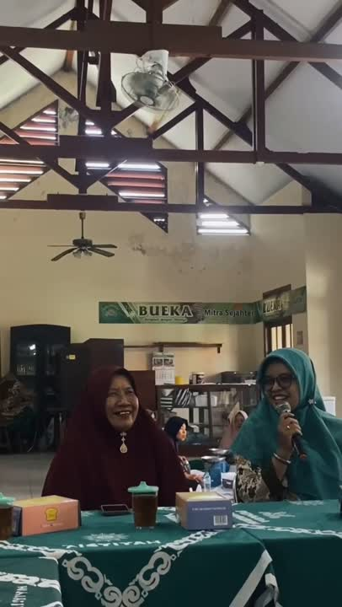
Rekap Video Kegiatan Selama Praktik Pemberdayaan

Slide 23




